Slide 1
Лекция 3. Правовое регулирование отдельных видов медицинской деятельности.

Slide 2
Санитарно-эпидемиологическое благополучие населения рассматривается как одно из основных условий реализации конституционных прав граждан на охрану здоровья и благоприятную окружающую среду.
Здоровье населения и отдельного индивида во многом зависит от состояния окружающей его среды, поэтому государство и его институты, а также общество должны поддерживать окружающую среду в благоприятном для проживания человека состоянии, проводить мероприятия по устранению отрицательных воздействий среды на жизнь и здоровье людей

Slide 3
В соответствии со ст. 2 ФЗ «О санитарно-эпидемиологическом благополучии населения» санитарно-эпидемиологическое благополучие населения обеспечивается посредством:
Профилактики заболеваний в соответствии с санитарно-эпидемиологической обстановкой и прогнозом ее изменения
Контроля за выполнением санитарно-противоэпидемических мероприятий и обязательным соблюдением гражданами, индивидуальными предпринимателями и юр.лицами санитарных правил как составной части осуществляемой ими деятельности
Государственного санитарно-эпидемиологического надзора
Сертификации продукции, работ и услуг, представляющих потенциальную опасность для человека
Лицензирования видов деятельности, представляющих потенциальную опасность для человека
Государственной регистрации потенциально опасных для человека химических и биологических веществ, отдельных видов продукции, радиоактивных веществ, отходов производства и потребления, а также впервые ввозимых на территорию РФ отдельных видов продукции

Slide 4
Проведение социально-гигиенического мониторинга
Научных исследований в области обеспечения санитарно-эпидемиологического благополучия населения
Мер по своевременному информированию населения о возникновении инфекционных заболеваний, массовых неинфекционных заболеваний(отравлений),состоянии среды обитания и проводимых санитарно-профилактических мероприятий
Мер по гигиеническому воспитанию и обучению населения и пропаганде здорового образа жизни
Мер по привлечению к ответственности за нарушение законодательства РФ в области обеспечения санитарно-эпидемиологического благополучия населения

Slide 5
В 1995 г. был принят ФЗ «О предупреждении распространения в РФ заболевания, вызываемого ВИЧ-инфекции», в преамбуле которого подчеркивается, что ВИЧ-инфекция – это приобретающее массовое распространение в мире заболевание, создающее угрозу личной, общественной, государственной безопасности, а также угрозу существованию человека.
Одним из важнейших элементов предупреждения распространения ВИЧ-инфекции является медицинское освидетельствование граждан. По общему правилу освидетельствование является добровольным, т.е производится с согласия лица(либо его представителя в определенных законом случаях)
Обязательному освидетельствованию в соответствии со ст.3 закона подлежат: доноры крови, биологических жидкостей, органов и тканей; лица, занятые отдельными видами профессиональной деятельности; лица, находящиеся в местах лишения свободы
Определенным заслоном в распространении этого грозного заболевания является и хорошая организация лечебно-диагностического процесса при ВИЧ-инфицировании и СПИДе

Slide 6
В 1998 г. был принят и выступил в силу ФЗ «Об иммунопрофилактике инфекционных болезней», направленный на предупреждение, ограничение распространения и ликвидацию инфекционных болезней путем проведения профилактических прививок . Закон определяет иммунопрофилактику как систему мероприятий, осуществляемых в целях предупреждения, ограничения распространения и ликвидации болезней путем проведения профилактических прививок
Законом провозглашается принцип доступности для граждан прививок, что обеспечивается за счет бесплатного для населения проведения профилактических прививок в следующих случаях: если они включены в Национальный календарь профилактических прививок, утверждаемый уполномоченным государственным органом; если имеется угроза возникновения на определенной территории инфекционных болезней (по эпидемиологическим показаниям) в соответствии с решением главного государственного санитарного врача РФ или главного санитарного врача субъекта РФ

Slide 7
В 2001 г. был принят ФЗ «О предупреждении распространения туберкулеза в РФ», установивший правовые основы осуществления государственной политики в области предупреждения распространения туберкулеза в РФ в целях охраны здоровья граждан и обеспечения санитарно-эпидемиологического благополучия населения.
В соответствии с ч.2 ст. 7 этого Закона противотуберкулезная помощь оказывается гражданам при их добровольном обращении или с их согласия, за исключением случаев, предусмотренных ст.9 и 10 настоящего ФЗ и другими федеральными законами

Slide 8
Порядок оказания психиатрической помощи основывается на принципе добровольности обращения гражданина за ней, закрепленном в ст. 4 Закона РФ «О психиатрической помощи и гарантия прав граждан при ее оказании». Имеющиеся исключения из этого принципа определены законом.
Психиатрическая помощь включает в себя обследование психического здоровья граждан, диагностику психических расстройств, лечение, уход и медико-социальную реабилитацию лиц, страдающих психическими расстройствами.
Законодательство закрепленными принципами психиатрической помощи являются законность, гуманность и соблюдение прав человека и гражданина

Slide 9
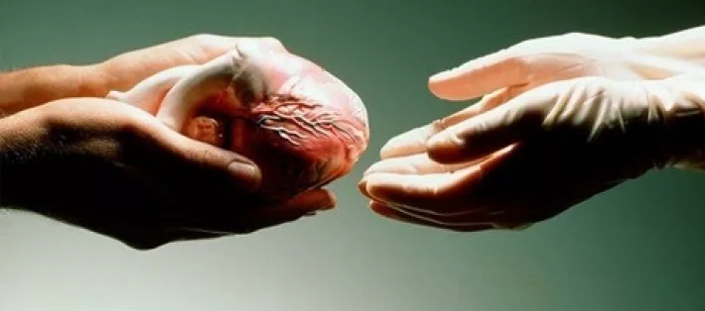
В России в 1992 г. был принят Закон РФ «О трансплантологии органов и(или) тканей человека». Согласно этому закону трансплантация органов и(или) тканей живого донора или трупа может быть применена только в случае, если другие медицинские средства не могут гарантировать сохранения жизни больного(реципиента) либо восстановления его здоровья.

